Slide 1
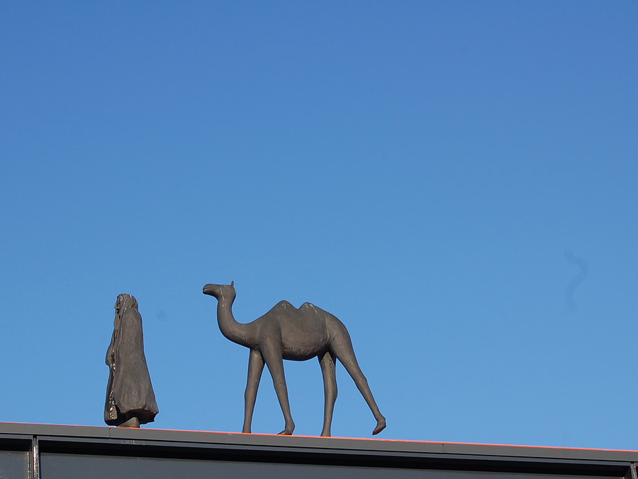
屋頂上的駱駝

Slide 2
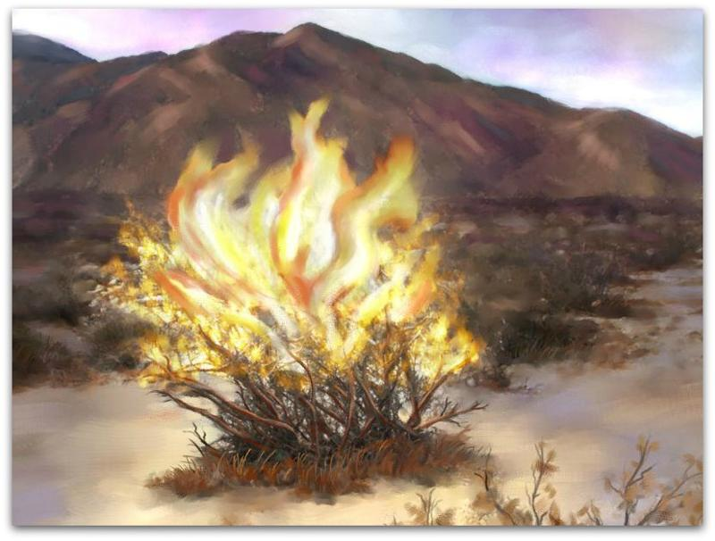
那裡找得到上帝？

Slide 3
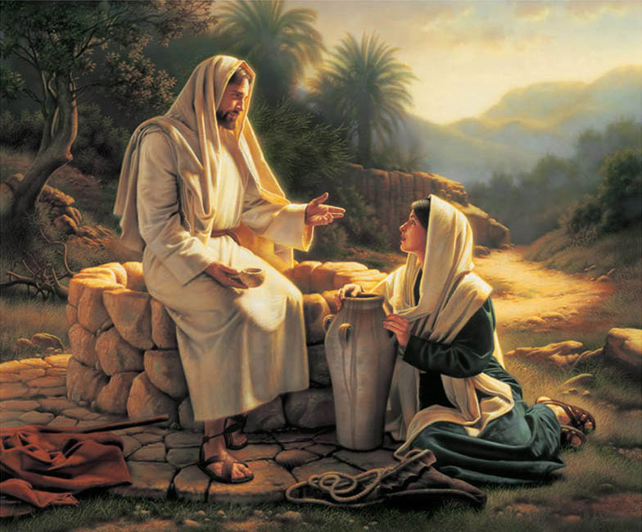

Slide 4
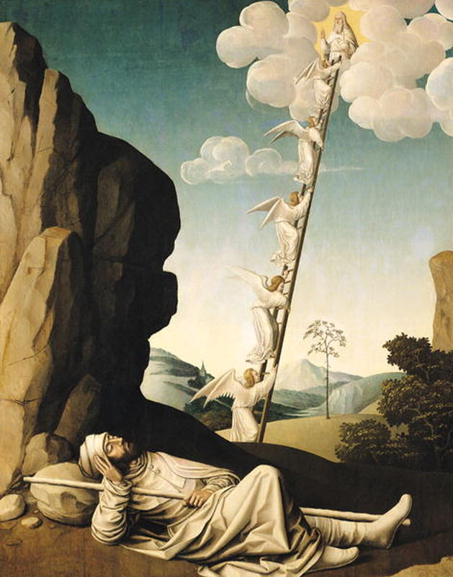

Slide 5
信仰傳承的艱困挑戰
第一代 道理真明
第二代 霧霧無明
第三代 你請我無閒
第四代 行蹤不明
第五代 公媽滿厝間
第六代 與教會起戰爭
第七代 請和尚來唸經

Slide 6
緊緊依靠上帝
⁸ 只要照著你們到今日所行的，專靠耶和華你們的神。
第一代：戴雅各
第二代：戴約翰 第六代：戴永冕
第三代：戴雅各 第七代：戴紹曾
第四代：戴德生 第八代：戴繼宗
第五代：戴存仁 第九代：戴承約

Slide 7
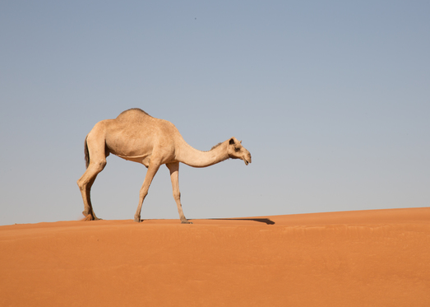
尋找屋頂上的駱駝?

